Slide 1
ОПЕРАЦИЩННЫ СИСТЕМ ЛАБОРАТОРНая рАБОТА 2
Москва 2021

Slide 2
ПРЕЗЕНТАЦИЯ О МЕНЯ
Я коне Сирики , иностраный студент из Кот Д ивуара и учусь в группе НФИБД-01-20 в Российский Университет Дружбы Народов (РУДН)

Slide 3
Прагматика выполнения лабораторной работы
Я выполнял эту лабораторной работу чтобы имел знанию про Управление версиями, как он устроен и работа с ним как идёт

Slide 4
Цель выполнения лабораторной работы
изучить идеологию и применение средств контроля версий.

Slide 5
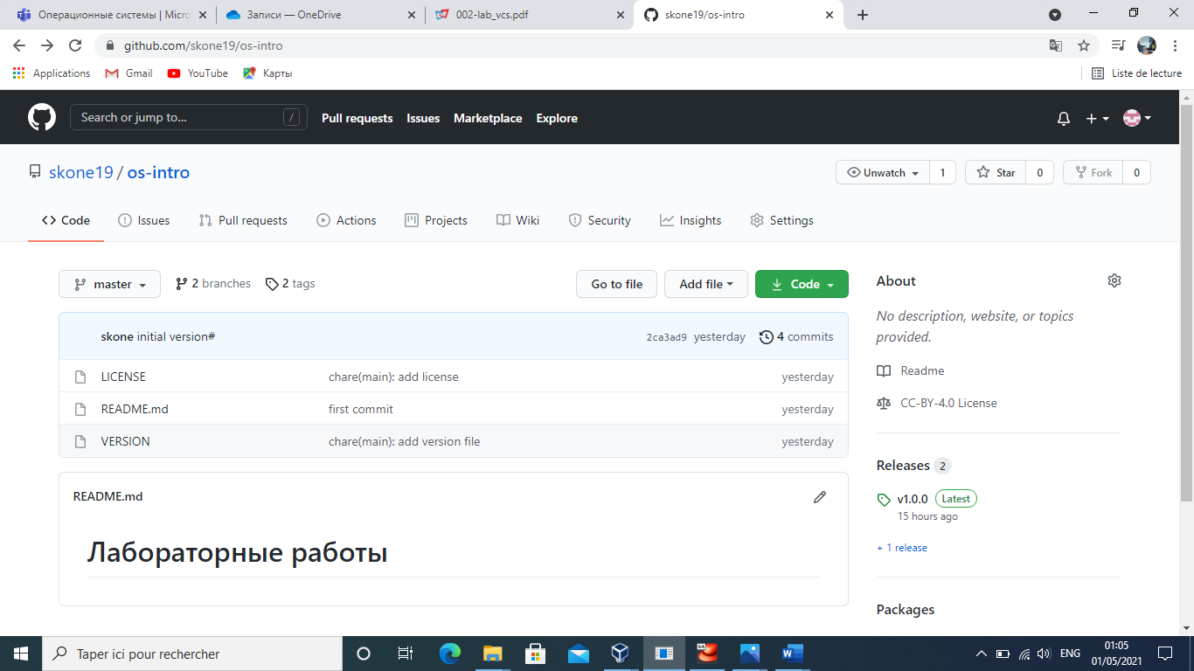
Задачи выполнения лабораторной работы
Мы добавили файлы которые я хотели на сайте github.com, тогда я могу сказать что наш задача выполнения

Slide 6
Результаты выполнения лабораторной работы
изучил идеологию и применение средств контроля версий

